Slide 1
iOS开发
入门介绍

Slide 2
我想悄悄说这些
一、iOS的前世今生
二、iOS的开发工具
三、iOS的开发语言
四、iOS的小Demo

Slide 3
一、iOS的前世今生 前世：通讯和手机的历史
1、传递媒介的演化
手势、叫喊
语言
烽火
驿站、邮政系统
电话、无线电
互联网、电脑、手机
2、手机的演化
1973.4 马丁•库伯 纽约
1983 摩托罗拉 DynaTAC8000X
第二代、多样化第三代
智能手机 1993 IBM&BellSouth IBM Simon
3、iPhone的演化
首次推出2017
iP4首次使用视网膜屏
iP5 4寸屏
iP5s 指纹识别
iP6 4.7&5.5寸屏
iP6s 压感屏
iPX 面部识别

Slide 4
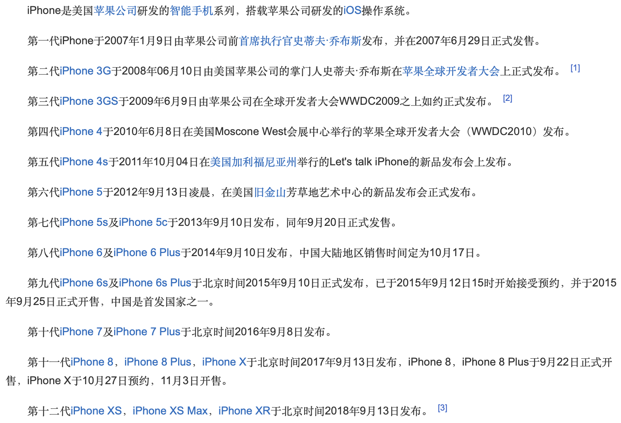

Slide 5
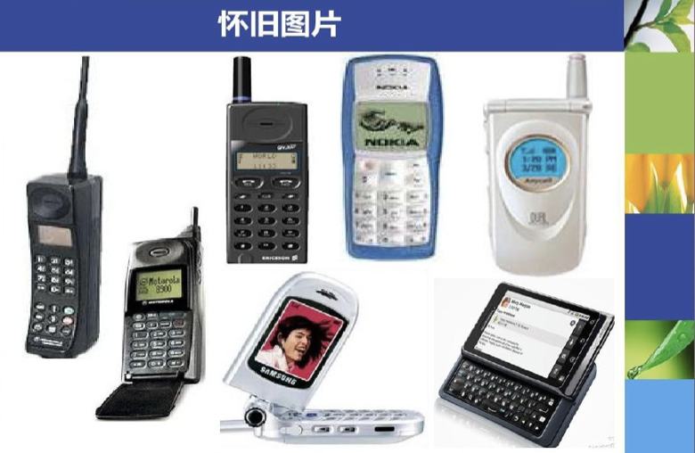



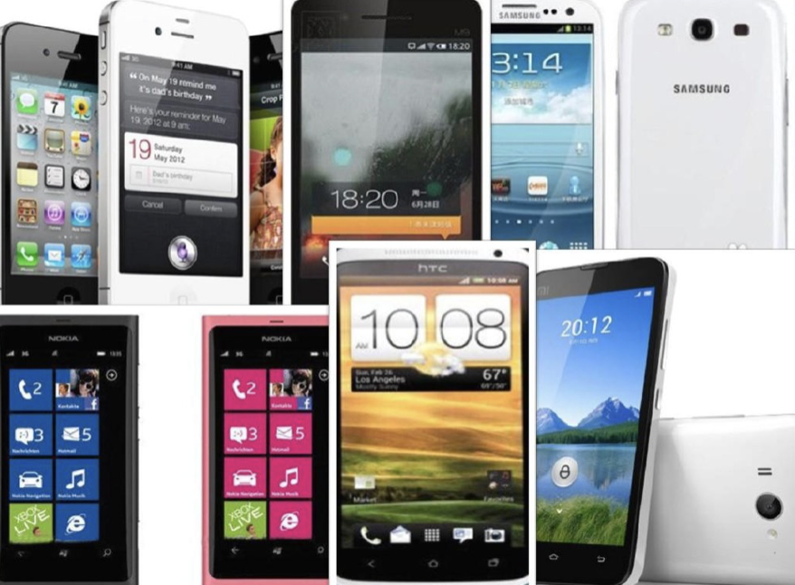
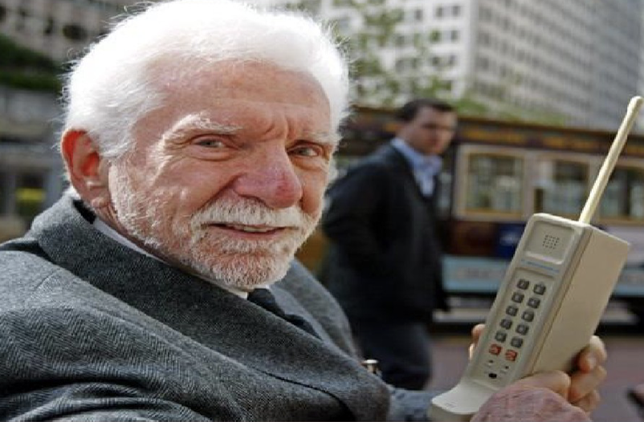
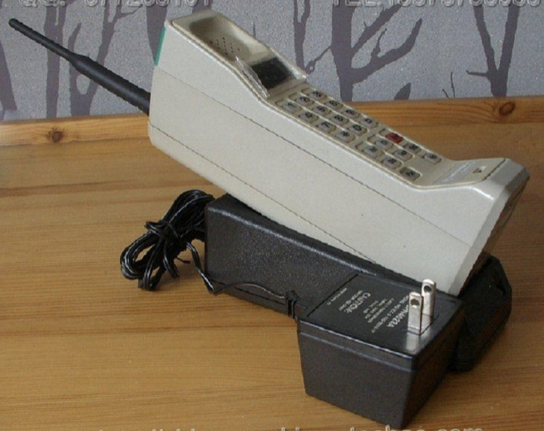

Slide 6
MacOS与iOS系统
Auqa
Spotlight
Spotlight
Dashboard
SpringBoard
Carbon
Cocoa
Cocoa Touch
Java
QuickTime
Core Foundation
OpenGL
Darwin

Slide 7
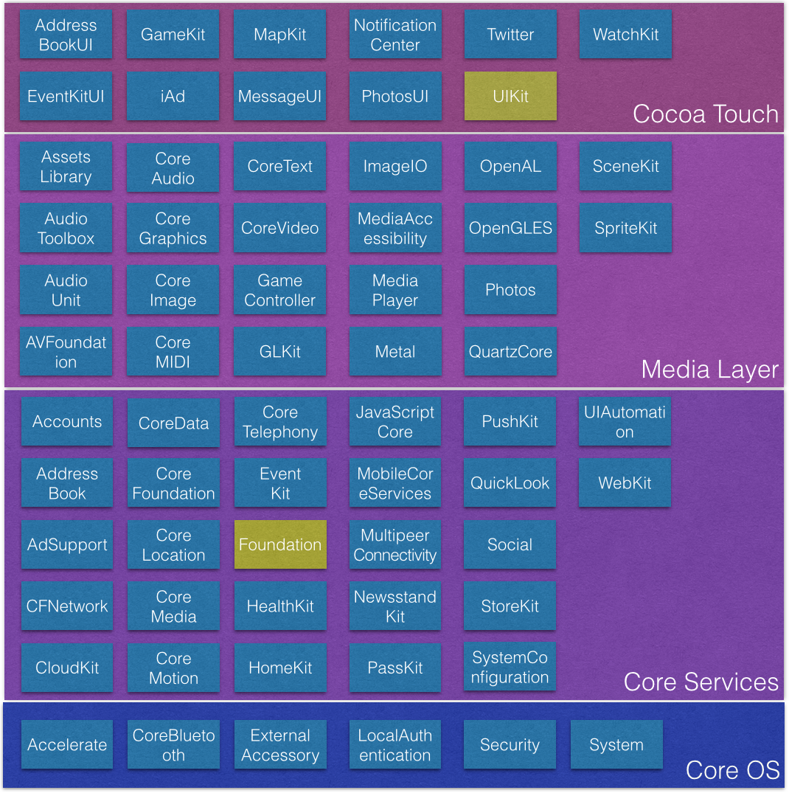
iOS开发常用框架
UIKit UI组件
Foundation 对象管理、内存管理、容器
QuartzCore 高级的UI效果
WebKit h5、js
CoreLocation 位置相关
CFNetwork 网络相关
AVFoundation 音视频相关
CoreGraphics 绘图
。。。

Slide 8
二、iOS开发工具 Xcode
Xcode 是运行在操作系统Mac OS X上的集成开发工具（IDE），由Apple Inc开发。Xcode是开发 macOS 和 iOS 应用程序的最快捷的方式。Xcode 具有统一的用户界面设计，编码、测试、调试都在一个简单的窗口内完成。

Slide 9
三、Objective-C
身世
特点
内存管理
多线程（NSThread、NSOperation、GCD）
数据类型
完全兼容C
NSString、NSNumber、NSDictionary、NSArray、NSSet

Slide 10
身世
1、C 、Smalltalk → ObjC Thomas E. Love Stepstone
2、NeXT and NeXTSTEP
3、1988
4、1995 ObjC、NeXT 1996
5、移植到移动开发平台

Slide 11
特点：
兼容性
代码中可以有C和C++语句，调用C的函数，通过C++对象访问方法。
字符串
支持Unicode(\n)，printf风格(%)的格式化工具
类
面向对象，类是它的基本能力，声明（接口）和实现
方法
定义和使用（点运算符和中括号）
属性
属性和变量的区别
协议
类似于Java中的接口或C++的纯虚类，只有接口部分定义没有实现部分
分类
通过 动态特性 部分完善了继承机制，扩展父类的功能

Slide 12
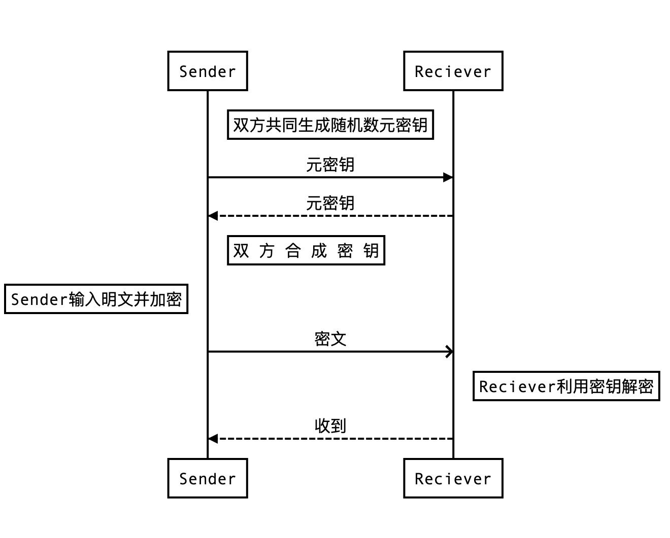
四、iOS Demo
情报加密传输

